Slide 1
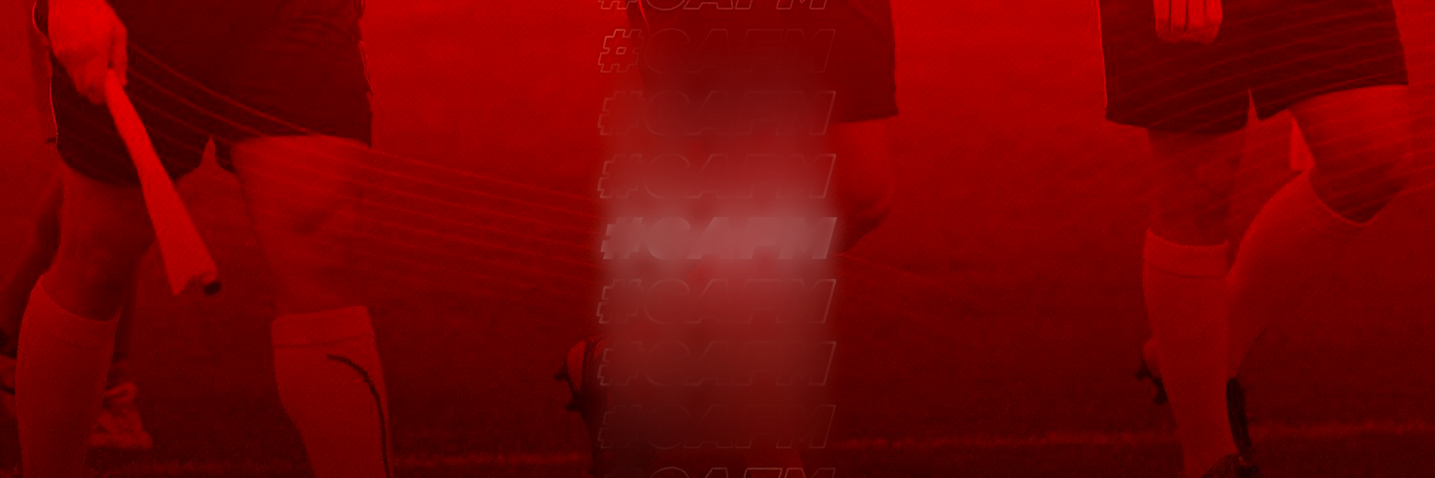


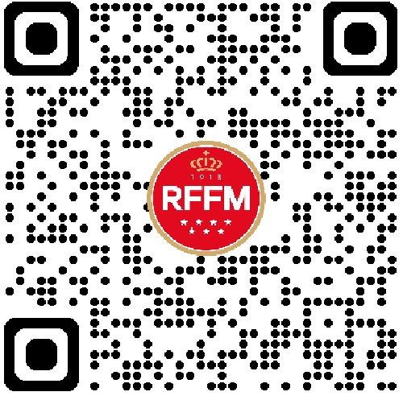
TRABAJO EN EQUIPO
Comportamiento general y reparto de zonas · Temporada 2026/27
Madrid, mayo 2026
Real Federación de Fútbol de Madrid · CAFM
2026/27

Slide 2
ÍNDICE
01
Comportamiento General
Que se espera de nosotros en cada momento
02
Tareas previas al partido
¿Qué tengo que hacer y como?
03
Durante el partido
Manejo y uso de la bandera, posicionamiento, comunicación, ayudas.
04
Control de Banquillos
¿Cuál es mi función en el control de banquillos?
05
Conclusiones
Resumen y próximos pasos
CAFM · Real Federación de Fútbol de Madrid
2026/27

Slide 3
01
COMPORTAMIENTO
Que se espera de mi en cada momento.
CAFM · Real Federación de Fútbol de Madrid
2026/27

Slide 4
COMPORTAMIENTO
CORRECTO
INCORRECTO
✓
Ayudo al árbitro en todo lo que me ha pedido, evitando hacerlo donde me ha indicado que no lo haga.
✓
Doy mi opinión en todo lo que me parezca haber visto desde mi posición, ya luego que el haga lo que quiera.
✓
Miro donde no está mirando nadie, así cubrimos entre todos el mayor porcentaje de campo posible
✓
Sigo siempre el balón, ahí es donde hay mayor posibilidad de que pasen cosas.
✓
Me esfuerzo en estar colocado, el acierto después será una consecuencia.
✓
Lo primero es ayudar al árbitro y si tengo que dejar de hacer mi parte para ello lo hago.
✓
Trato con determinación tanto a jugadores como a técnicos, pero siempre con el respeto debido (mano de hierro en guante de seda)
✓
A mi no me tose nadie, hago lo que tenga que hacer para que lo sepan.
CAFM · Real Federación de Fútbol de Madrid
2026/27

Slide 5
02
TAREAS PREVIAS AL PARTIDO
¿Qué tengo que hacer y como?
CAFM · Real Federación de Fútbol de Madrid
2026/27

Slide 6
COMPORTAMIENTO
Timeline
Hito 1
Hito 2
Hito 3
Hito 4
Hito 5
Recepción del nombramiento
Contacto con el árbitro o asistente
Puntualidad
Dudas/Preguntas
Tareas previas
Confirmo el partido.
Llamo telefónicamente al árbitro para organizar la llegada al campo
Cumplo los plazos acordados con mis compañeros.
Consulto con el árbitro, cualquier cosa en la que dude sobre de que forma actuar durante el partido.
Revisamos redes, preparamos calentamiento, etc…
**IMPORTANTE**
La máxima autoridad es el árbitro, y como tal, es él quien lleva el peso de la conversación con los demás actores del partido (delegados, entrenadores, etc..), eso no quiere decir que no podamos opinar, sino que lo haremos solo cuando nos lo pidan y mostrando el respeto debido a todos y todas.
No somos subordinados, somos compañeros. Cada uno tiene su rol, y el éxito se consigue cuando todos desarrollamos bien el nuestro.
CAFM · Real Federación de Fútbol de Madrid
2026/27

Slide 7
TAREAS PREVIAS AL PARTIDO
Una vez en el terreno de juego
Comunicación con mis compañeros
Necesitamos hablar de como vamos a trabajar (incluso si ya hemos trabajado juntos), un breve recordatorio de como tratamos las zonas del campo como hablaremos más adelante, donde miramos en cada momento, y si tenemos alguna duda concreta de como hacer algo específico… este es uno de los mejores momentos para comunicarlo.
Revisión del terreno de juego
Tenemos que revisar las condiciones del terreno de juego, redes, banderines de esquina, banquillos, etc… lo haremos tanto antes de cambiarnos, como al volver de calentar, y por último, una vez que salgamos antes de iniciar el partido (en estas dos últimas ocasiones, solo hay que repasar que las redes y demás elementos sigan como ya revisamos en un primer momento)
Revisión de equipamiento de jugadores
Antes de saltar al terreno de juego, hay que revisar que los jugadores cumplan las reglas de juego a nivel de indumentaria, etc…
CAFM · Real Federación de Fútbol de Madrid
2026/27

Slide 8
03
DURANTE EL PARTIDO
Manejo y uso de la bandera, posicionamiento, comunicación, ayudas.
CAFM · Real Federación de Fútbol de Madrid
2026/27

Slide 9
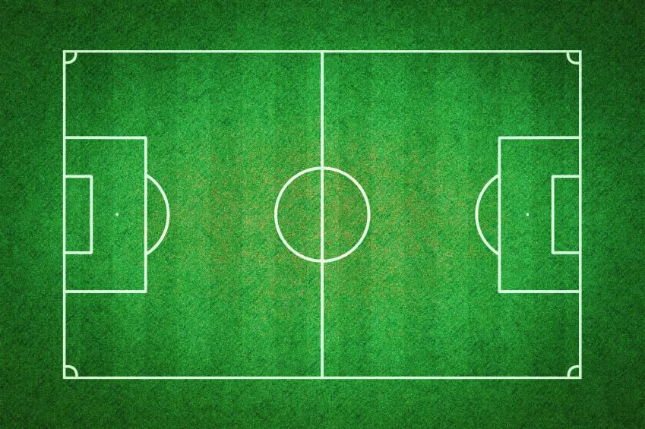
DURANTE EL PARTIDO
Reparto de zonas en cada situación
ZONA CONFLICTO
ZONA DE MAYOR INFLUENCIA AA1
ZONA DE AYUDA DE AA1
Donde utilizo la bandera y donde no
ZONA DE AYUDA DE AA2
ZONA CONFLICTO
CAFM · Real Federación de Fútbol de Madrid
2026/27

Slide 10
DURANTE EL PARTIDO
A TENER EN CUENTA ANTES DE SEÑALAR CON LA BANDERA
✓
Valorar posible ventaja
✓
Distancia a la que me encuentro yo, y a la que se encuentra el árbitro
✓
¿La infracción es clara o es debatible? ¿El árbitro está pitando este tipo de infracciones?
✓
Si tenemos comunicador, ante la mínima duda, informo por el comunicador, pero no señalo con la bandera.
✓
Mejor que el árbitro pite una falta que yo no levanto, que levantar una falta que el árbitro no pita.
CAFM · Real Federación de Fútbol de Madrid
2026/27

Slide 11
04
CONTROL DE BANQUILLOS
¿Cuál es mi función en el control de banquillos?
CAFM · Real Federación de Fútbol de Madrid
2026/27

Slide 12
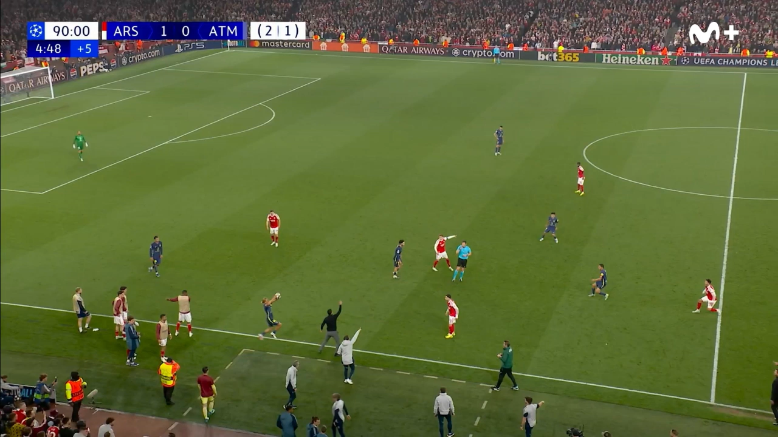
CONTROL DE BANQUILLOS
Objetivo: Control/manejo de conductas
Dejamos trabajar, solo corregimos cuando las conductas no sean adecuadas y siempre con corrección
  Solo una persona a la vez dando instrucciones
  Dentro del área técnica
Control de las zonas de calentamiento
Firmeza ante faltas de respeto y educación. (Tenemos que ofrecer lo que queremos recibir)
Imagen · 16:9 recomendado
CAFM · Real Federación de Fútbol de Madrid
2026/27

Slide 13
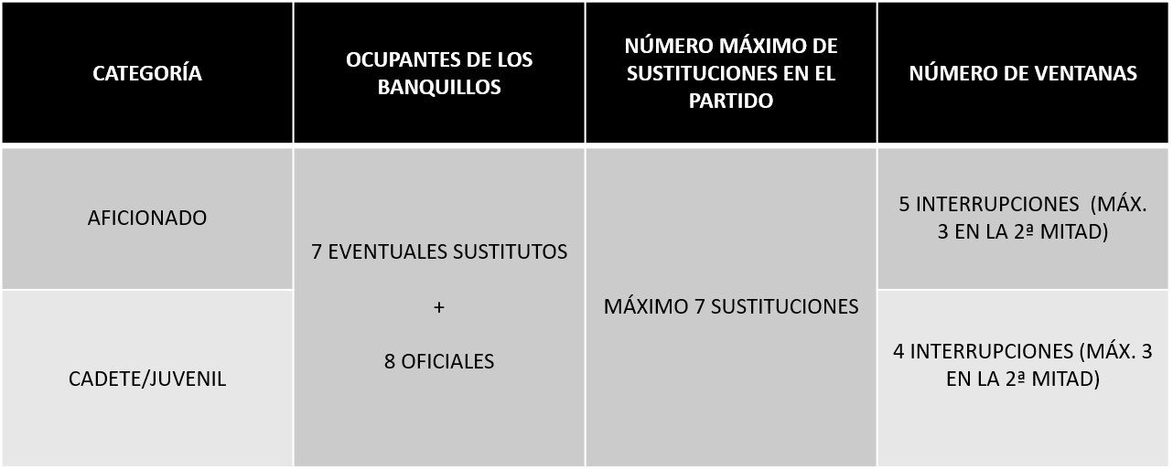
CONTROL DE BANQUILLOS
CAFM · Real Federación de Fútbol de Madrid
2026/27

Slide 14
“
Si quieres ir rápido, ve solo.
Si quieres llegar lejos, ve acompañado.
Proverbio Africano.
CAFM · Real Federación de Fútbol de Madrid
2026/27

Slide 15
GRACIAS
www.cafm.es
Real Federación de Fútbol de Madrid · CAFM
2026/27

